Slide 1
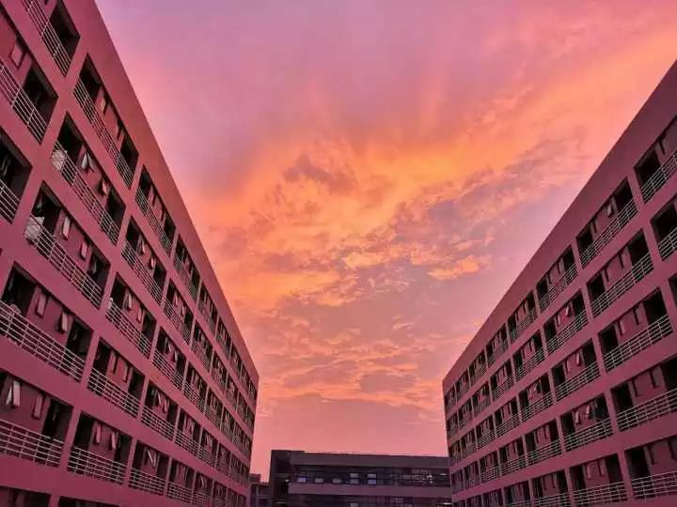



蜜蜂寻址
项目
便利店辅助选址系统
主讲人：林炆玉
指导老师：林胜青、张璜
项目成员：林炆玉、傅德帆、赵瑞龙、李艳、庄俊霖、黄俊煌

Slide 2

蜜蜂寻址Logo
头部：蜜蜂头上的两个天线代表探寻、侦测。
蜜蜂的翅膀：选址点拥有无限的发展空间充满了无限的可能和正能量。
蜜蜂的身体：wifi图标，代表无线连接定位。
总体组合成一只蜜蜂，它可以带我们探寻侦查出一个拥有价值的便利店选址点。

Slide 3

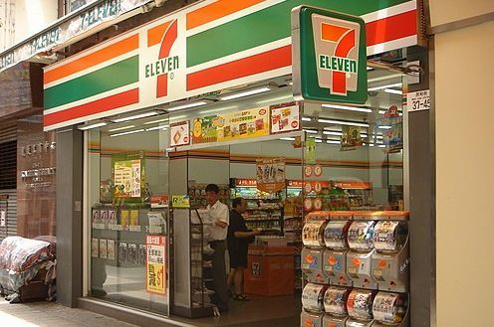
CONTENTS
01.
社会现状
02.
产品创新
03.
项目展示
04.
商业模式
05.
成员介绍

Slide 4

Part One
社会现状

Slide 5
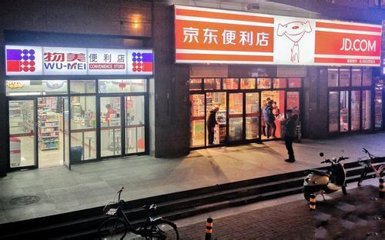
1
便利店密集、集中
当代的便利店已经各处皆是， 有的便利店之间相隔不过数百米，”便利一条街“这种情况已成为不少一线城市的常态。
造成
同行之间的竞争越来越激烈

Slide 6
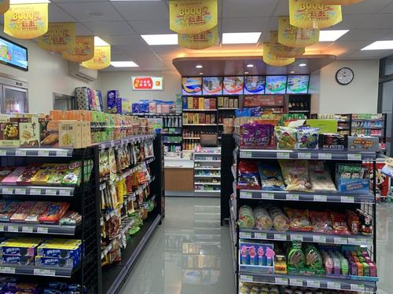
2
便利店模式单一，无模式创新
现大多数便利店的格局、环境以及经营方式几乎完全相同，让大众对便利店的理解过于单一简单化，没有创新和特色。但如今在这个智能化的时代，可以加入大数据智能化，让便利店经营模式更加特色化。

Slide 7
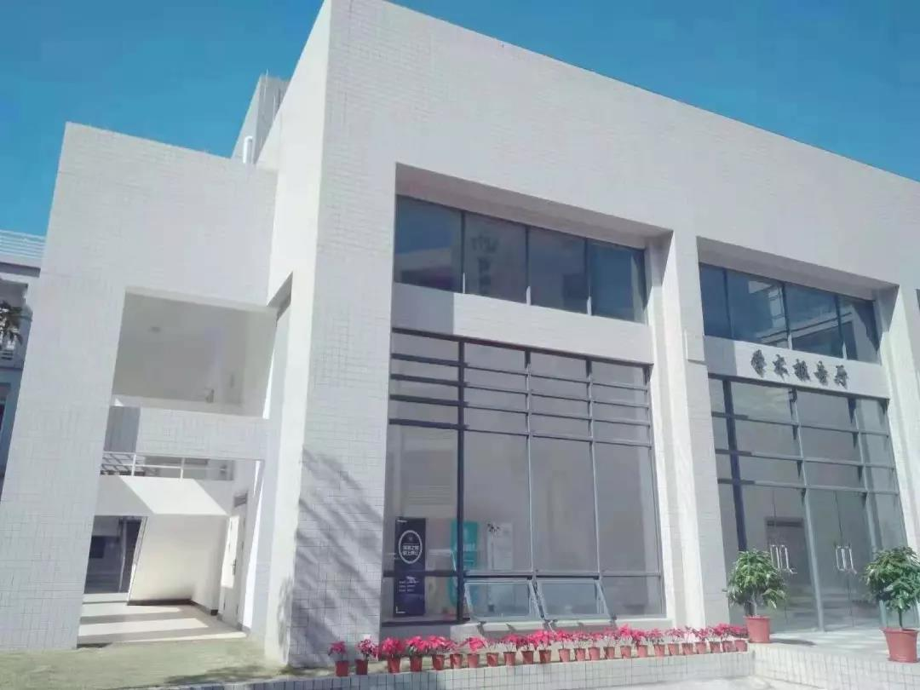
Part Two
产 品 创 新

Slide 8

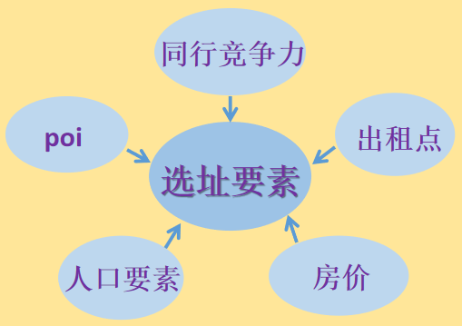
创新-便利店智能选址
本系统的选址通过考虑周围的同行竞争力、人流量、POI数据，综合考虑便利店合适的位置，避免出现多个便利点扎堆的现象，给出合理的选址位置。

Slide 9
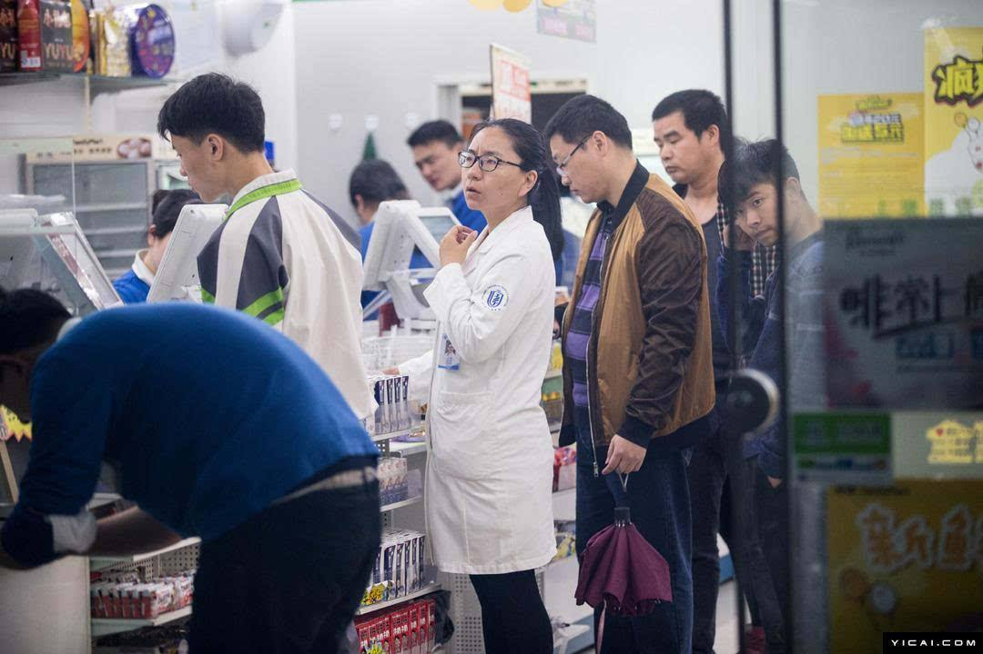
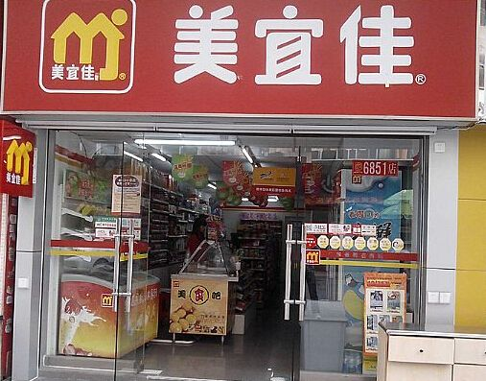
创新-便利店制定经营战略
重点调查便利店周围有无市场、学校、医院、写字楼、住宅区等等。对于周边各个地点制定便利店经营，比如搜索到的地点学校较多，那么我们可以定制多一些学习用品。
（饼图）

Slide 10
创新点
智能识别
1
通过对用户输入的部分信息，来为
其分配最为合适的地址
智能数据调取
2
通过用户习惯，用户制定的属性，更具算法
来对最为合适的数据进行获取适配给用户，
让用户有着更好的用户体验。
智能策划开店
3
根据周围的其他店铺分析该地开店的竞争力
并策划经营方案，让想开店的用户享受到尽
可能高的利益回扣。

Slide 11

Part Three
项 目 展 示
产品功能、创新点、特色、技术路线、市场运营

Slide 12
产品功能
用Spring Boot、MySQL、Vue、Scrapy、Java、Python、HTML5+Css3+JQuery多方面技术制作出一个便利店选址网页，根据客户的需求选择出最佳地址。客户可根据页面不同的选址要素择中选优，获得最佳店址信息。

Slide 13
技术路线
1
技术路线-H5开发
VUE
Html5/Css
JavaScript
JQuery
智能Ai算法
JavaWeb后台
大数据分析
MySQL数据库

Slide 14
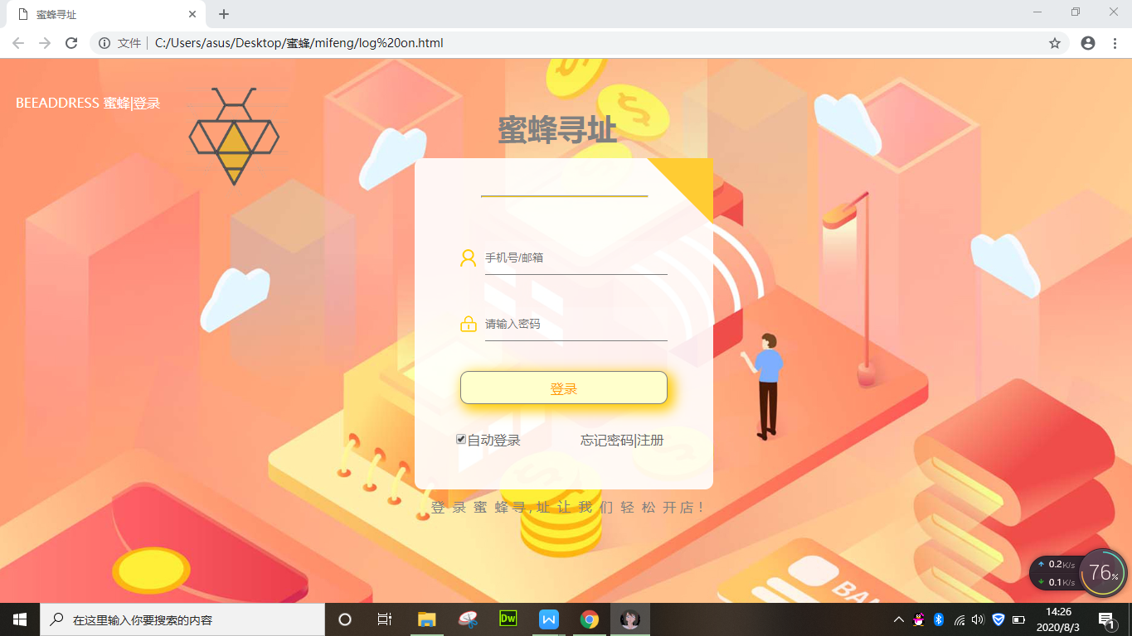
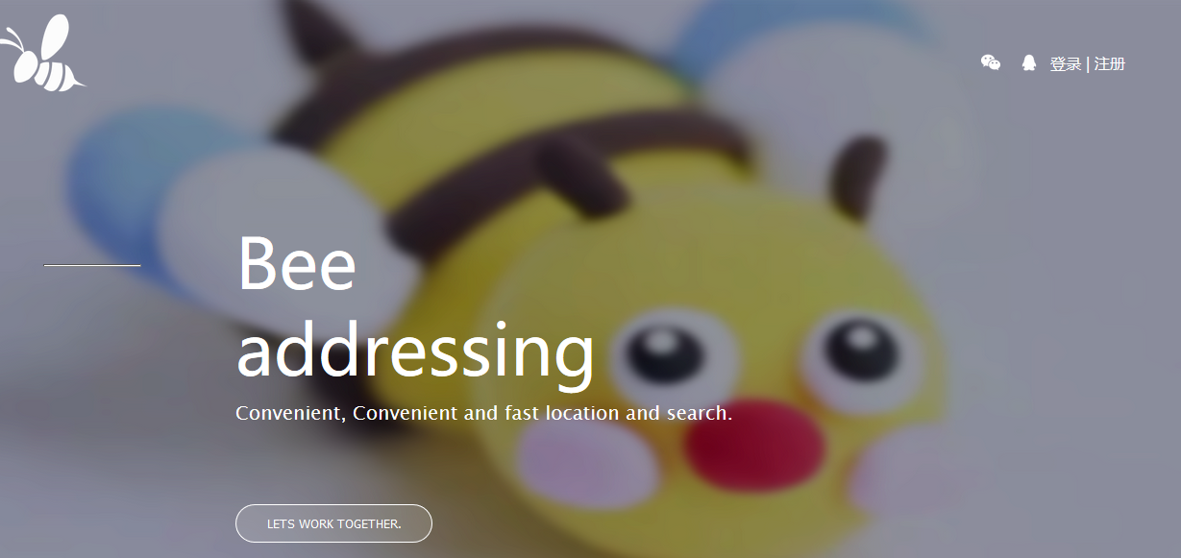
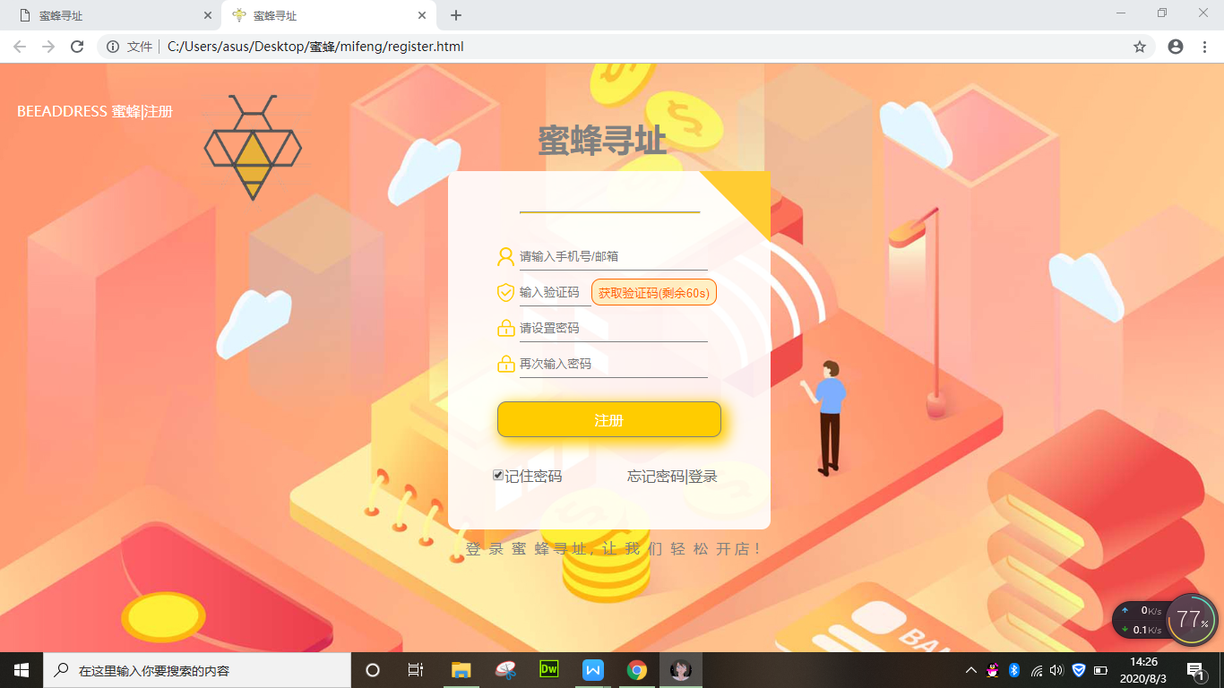
成 品 展 示

Slide 15

Part Four
商 业 模 式

Slide 16

商业模式
充值
可免费使
用三次查询
增值服务
植入广告
提供资金支持
①前端
引入客户群体
提供实时数据分析
VUE 模块化
Api 定位
②后端
合作广告
技术支持
SpringBoot
框架
my batis

Slide 17
市场运营
定位客户当前地区
地段客流量、交通状况等
查询基础信息
周围店面评分排行榜
提供路线
经营模式
策划经营策略
用户
面向对象
分析该地段周围竞争情况

Slide 18
Part Five
成员介绍

Slide 19


指导老师
林胜青，副教授
带队获中国大学生智能设计竞赛一等奖；发表核心论文《新型视觉导航线提取方法》等十多篇；发明多项，包括快递柜发明申请一项
张璜，副教授
计算机系主任，长期从事程序设计类课程教学工作，主持及参与多个省级教育、教改课题，开发过多个机试系统。

Slide 20


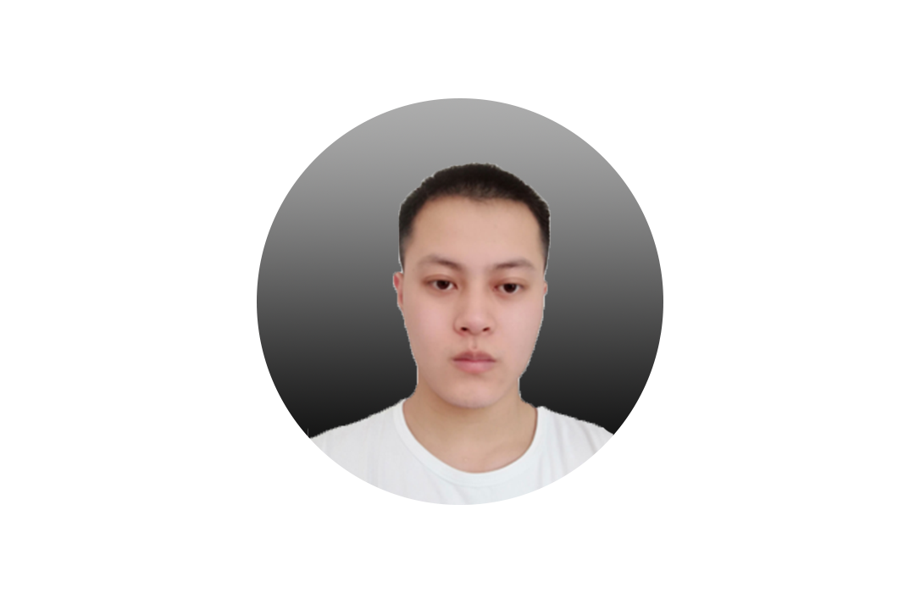


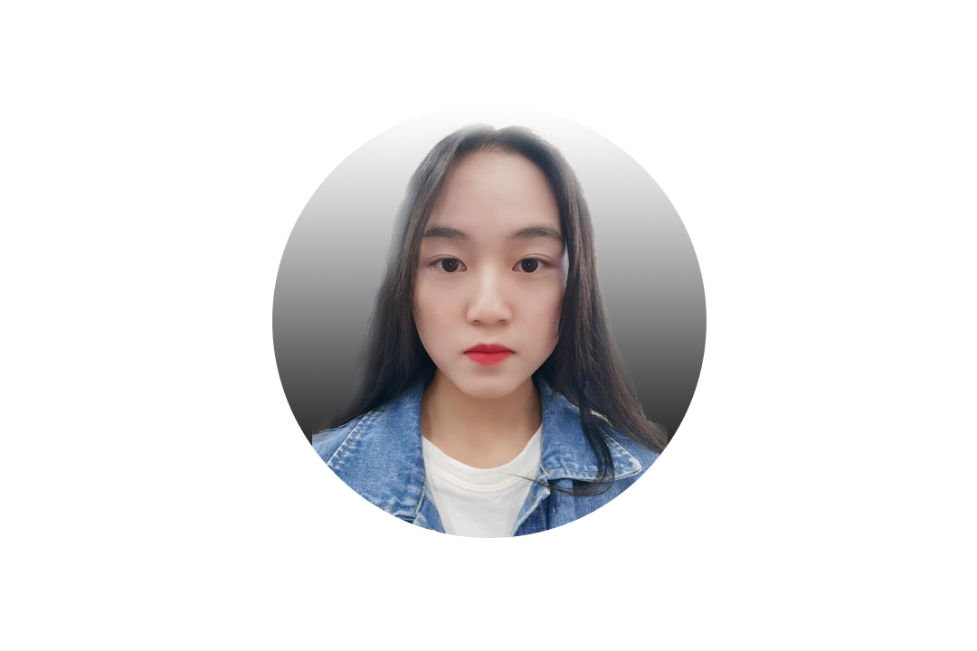
团队成员
黄俊煌 ，项目开发
计算机科学与技术，参与开发过多款软件，熟练使用Python技术，项目经验丰富
林炆玉 ，项目开发
软件工程，熟练掌握C,java等编程语言，本人有较强的自学能力，自学并考取国家计算机二级C语言证书。
赵瑞龙 ，UI设计
计算机科学与技术，设计过多款软件Logo和界面，得到客户很好评价
傅德帆，项目开发
软件工程专业，熟练掌握web开发，负责网站后台的开发和维护。
庄俊霖 ，项目开发
软件工程师专业, 做过多次项目, 参加过多次学校比赛, 项目经验丰富
李艳 ，策划设计
通信工程，熟练掌握办公室基本软件，多次荣获奖学金，有较多的策划经验，学习勤奋刻苦，积极进取。

Slide 21
蜜蜂寻址
做一个帮助你开店成功的选址系统
不忘初心 | 不惧未来 | 与您共勉
汇报人：林炆玉

